Slide 1
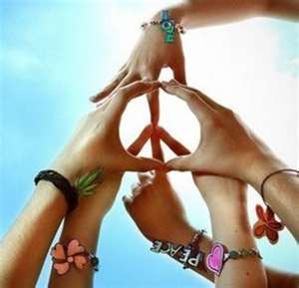
La paz
Nathanael
Campos

Slide 2

Frases de la paz
Las verdaderas diferencias en el mundo hoy no son entre judios y árabes; protestantes y católicos; musulmanes, croatas y serbios. Las verdaderas diferencias se encuentran entre los que abrazan la paz y los que la quieren destrozar; entre los que miran hacia el futuro y los que se agarran al pasado, entre los que abren sus brazos y los que se em

Slide 3

Que nadie se haga ilusiones de que la simple ausencia de guerra, aun siendo tan deseada, sea sinónimo de una paz verdadera. No hay verdadera paz sino viene acompañada de equidad , verdad, justicia, y solidaridad.

Slide 4

Por eso América: si quieres la paz, trabaja por la justicia. Si quieres la justicia defiende la vida. Si quieres la vida, abraza la verdad, la verdad revelada por Dios.

Slide 5
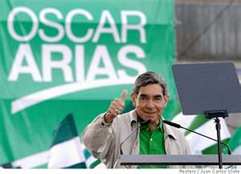
Oscar arias
Oscar arias fue el presidente de costa rica y gano el premio novel de la paz

Slide 6
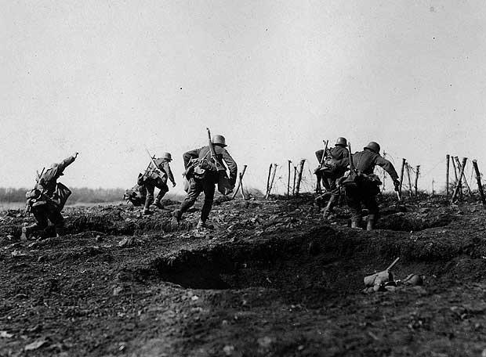
La primera guerra mundial
La Primera Guerra Mundial o Gran Guerra fue un conflicto armado que tuvo lugar entre 1914 y 1918,^{[2]} y que produjo más de 10 millones de bajas.^{[3]} Más de 60 millones de soldados europeos fueron movilizados desde 1914 hasta 1918.^{[4]} ^{[5]} Originado en Europa por la rivalidad entre las potencias imperialistas, se transformó en el primer conflicto bélico en cubrir más de la mitad del planeta. Fue en su momento el más sangriento de la historia. Antes de la Segunda Guerra Mundial, esta guerra solía llamarse la Gran Guerra o la Guerra de Guerras

Slide 7
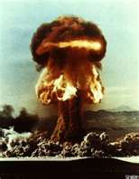
La segunda guerra mundial
La Segunda Guerra Mundial ha sido, hasta el momento, el conflicto armado más grande y sangriento de la historia universal en el que se enfrentaron las Potencias Aliadas y las Potencias del Eje, entre 1939 y 1945. Fuerzas armadas de más de setenta países participaron en combates aéreos, navales y terrestres. Por efecto de la guerra murió alrededor del 2% de la población mundial de la época (unos 60 millones de personas), en su mayor parte civiles. Como conflicto mundial comenzó el 1 de septiembre de 1939 (si bien algunos historiadores argumentan que en su frente asiático se declaró el 7 de julio de 1937) para acabar oficialmente el 2 de septiembre de 1945

